Slide 1

Задумувався над професією ПСИХОЛОГА???
Стань магістром психології!
Стати дипломованим психологом за 1,5 роки можливо!
Якщо ти завершив бакалаврат чи маєш ступінь спеціаліста чи магістра у будь-якому напрямі.
Саме для ВАС унікальна, акредитована магістерська програма:
Клінічна та реабілітаційна психологія
Факультет психології, Прикарпатський національний університет ім. В.Стефаника, м. Івано-Франківськ
https://philosophical.pnu.edu.ua/

Slide 2
Клінічна та реабілітаційна психологія
Підготовка фахівців у галузі психології, клінічної та реабілітаційної психології, які можуть надавати психологічну допомогу, зокрема людям які перебувають в особливих життєвих обставинах. Для роботи з організаціями, що надають медичні та реабілітаційні послуги. Підготовка психологів здатних здійснити надання психологічної допомоги та здійснювати діагностику, психологічний супровід, психокорекцію, тренінги і терапію в сфері здоров’я

Slide 3
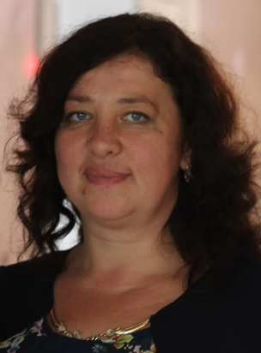
Клінічна та реабілітаційна психологія
Гарант Гасюк Мирослава
Клінічна психологія та психопатологія
Реабілітаційна психологія
Когнітивно-поведінкова психотерапія у реабілітаційній психології
Практична психодіагностика в реабілітації
Психологічне консультування в реабілітаційному процесі
Травмотерапія
Екстремальна та кризова психологія
Предмети які Ви зможете прослухати
І багато інших не менш цікавих!

Slide 4
Актуальна проблема:
Куди піти вчитися? Яку професію обрати?
Як змінити своє життя? Як допомагати іншим? Як стабільно заробляти в майбутньому?
Як бути в тренді? Як не помилитися?
Де буде цікаво?
Умова: є диплом про вищу освіту
Магістерський тест навчальної компетентності (МТНК) – для здобуття ступеня магістра на основі бакалавра, яке здійснюється УЦОЯО

Slide 5
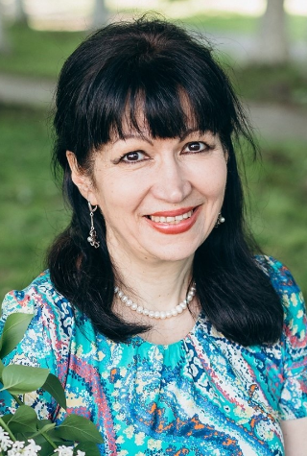
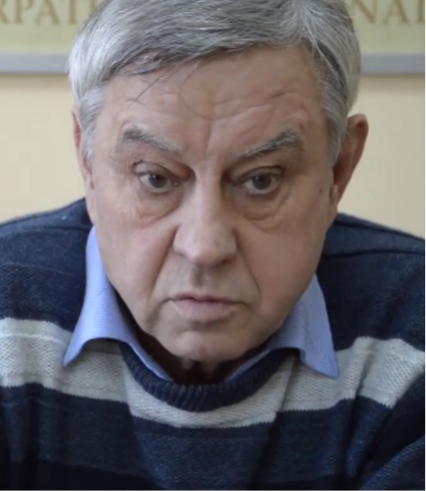
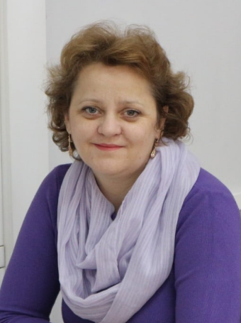
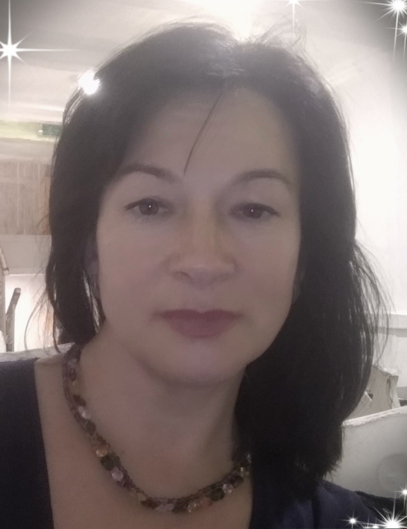
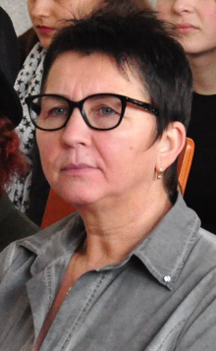
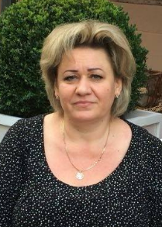
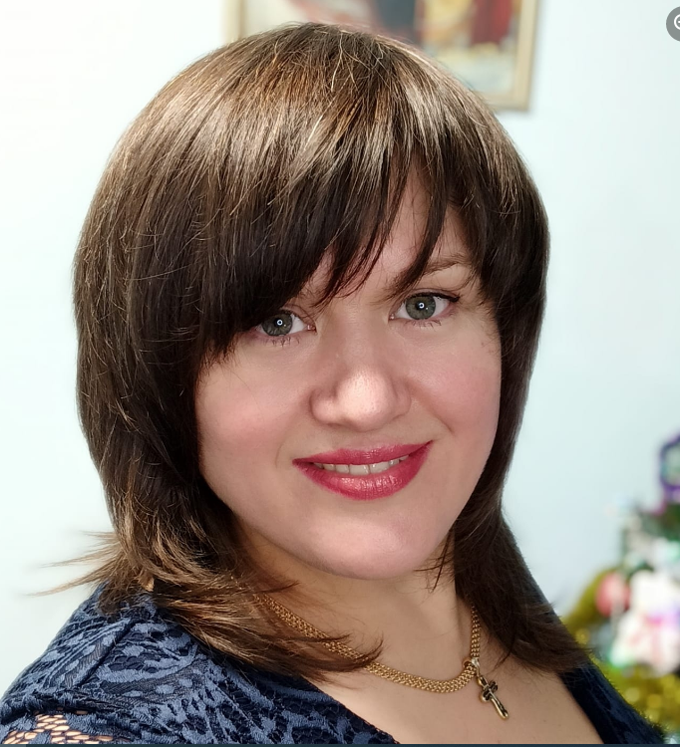
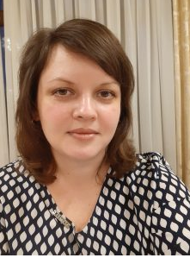
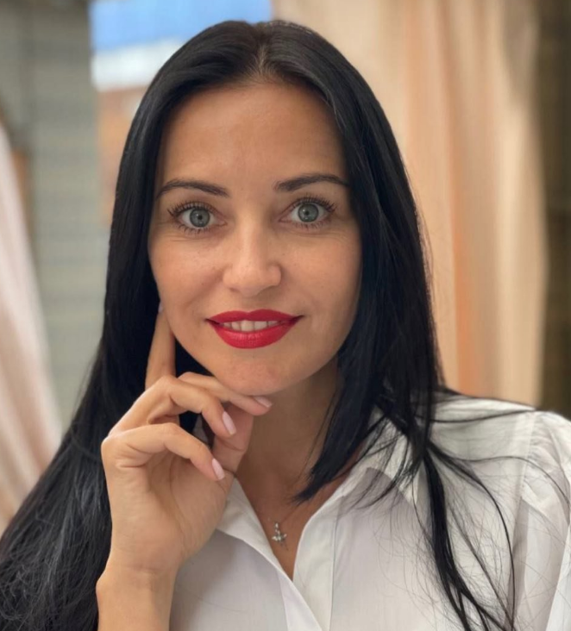
Тебе чекають! Команда фахівців-практиків з великим досвідом викладання, з сучасними знаннями, захоплених справою, які планують змінити Україну і зробити українців більш благополучними та щасливими!

Slide 6
Ким зможемо працювати:
На посаді психолога у закладах охорони здоров’я (лікувально-профілактичні заклади, перинатальні, наркологічні, реабілітаційні центри); у рекреаційних та курортних закладах; у центрах соціальних служб для сім’ї, дітей та молоді, дитячих центрах творчості та дозвілля, службі довіри, дитячих будинках, геронтологічних центрах; у сферах діяльності, пов’язаних з екстремальною та кризовою психологією (пенітенціарні заклади, військові формування Міністерства оборони України та Міністерства внутрішніх справ України); у закладах системи освіти (дошкільні, загальноосвітні, професійні, вищі навчальні заклади); в установах з відбору персоналу (кадрові агентства, центри зайнятості, центри профорієнтації та ін.), у медіа-установах.

Slide 7

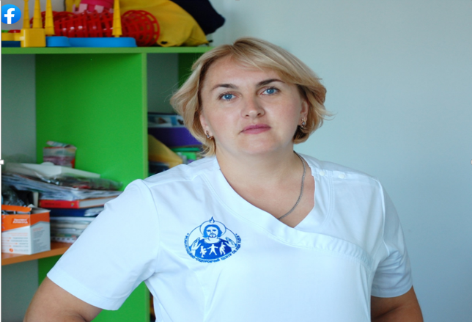
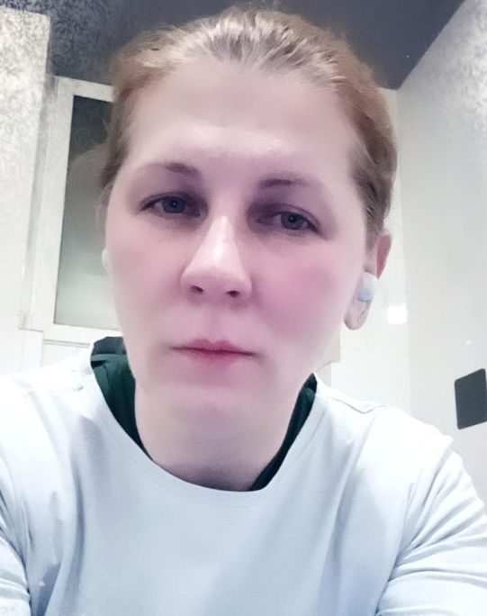

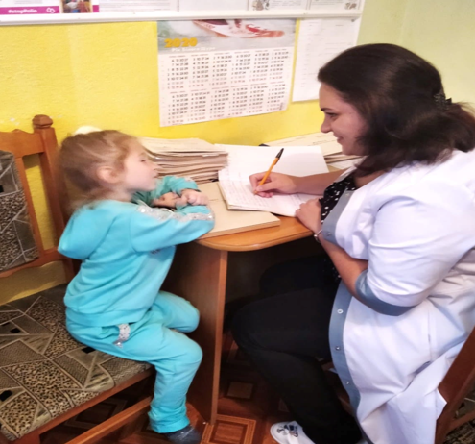
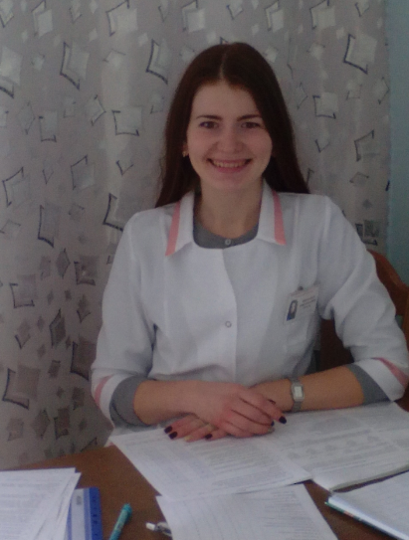
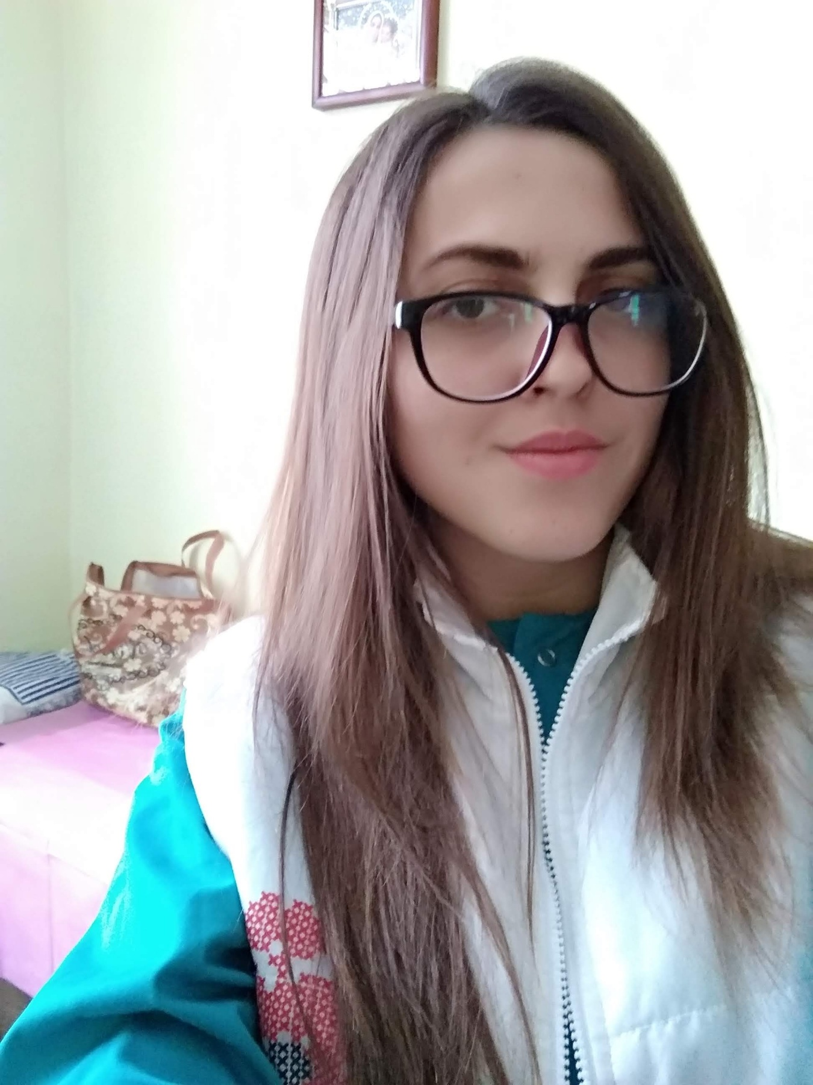

Вони допомагають людям, вони відомі, вони професіонали, вони щасливі, вони наші випускники! Стань одним з них!
Тебе теж чекають люди!

